Slide 1
ТОСы в системе социальных инноваций
Администрация Города Вологды

Slide 2
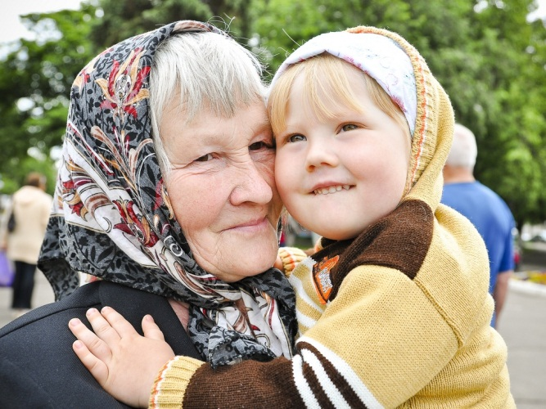
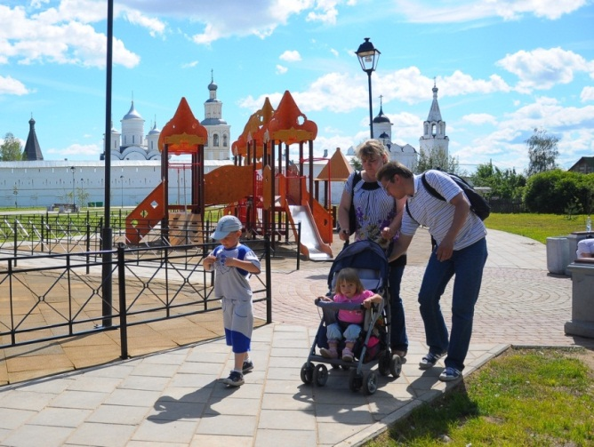
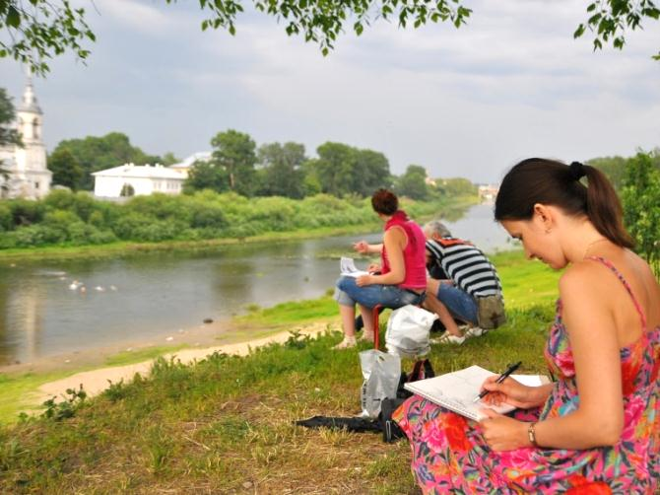
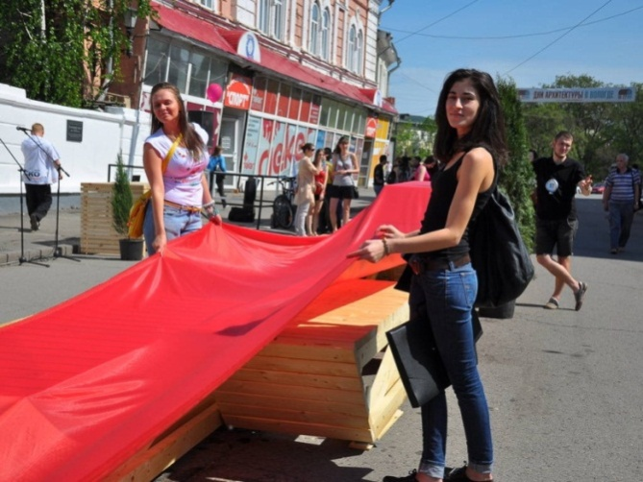
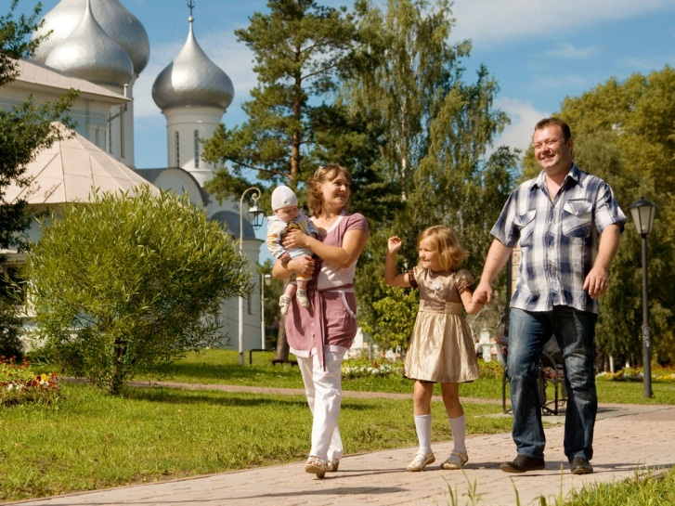
Социальная инновация
Конструирование социальной реальности

Slide 3
Удалось объединить
городское
бизнес-
сообщество
общественные
организации
социально-
активные
горожане

Slide 4
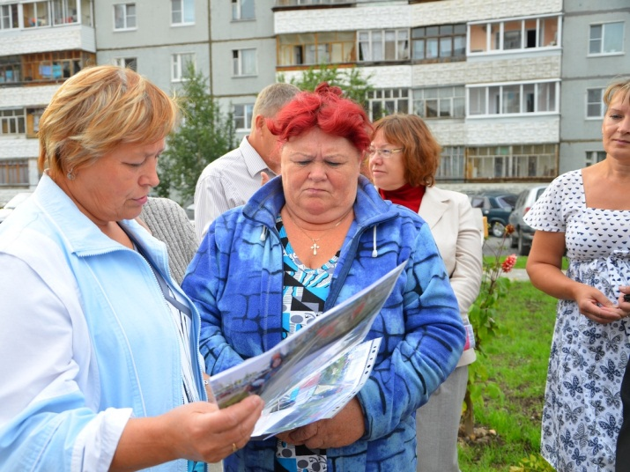
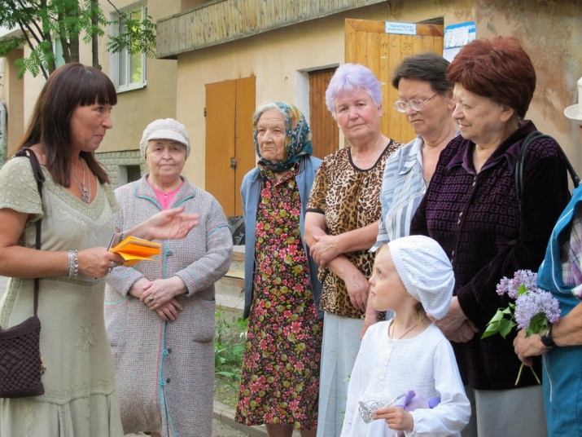
Система городских публичных проектов
С активным участием общественности

Slide 5
Решение проблем городской среды
Городские проблемы
Власть
Бизнес
Общество
Против

Slide 6
Неэффективная система
Власть
Социальные проекты
народ
КПД такой системы недостаточно высок

Slide 7
Повышение эффективности
необходимо взаимодействовать с организованными объединениями людей
Администрация
Социальные проекты
объединение людей
объединение людей
объединение людей

Slide 8
Опыт Вологды
Администрация города ведет активную работу по созданию комитетов территориального общественного самоуправления
ТОС
ТОС
ТОС

Slide 9
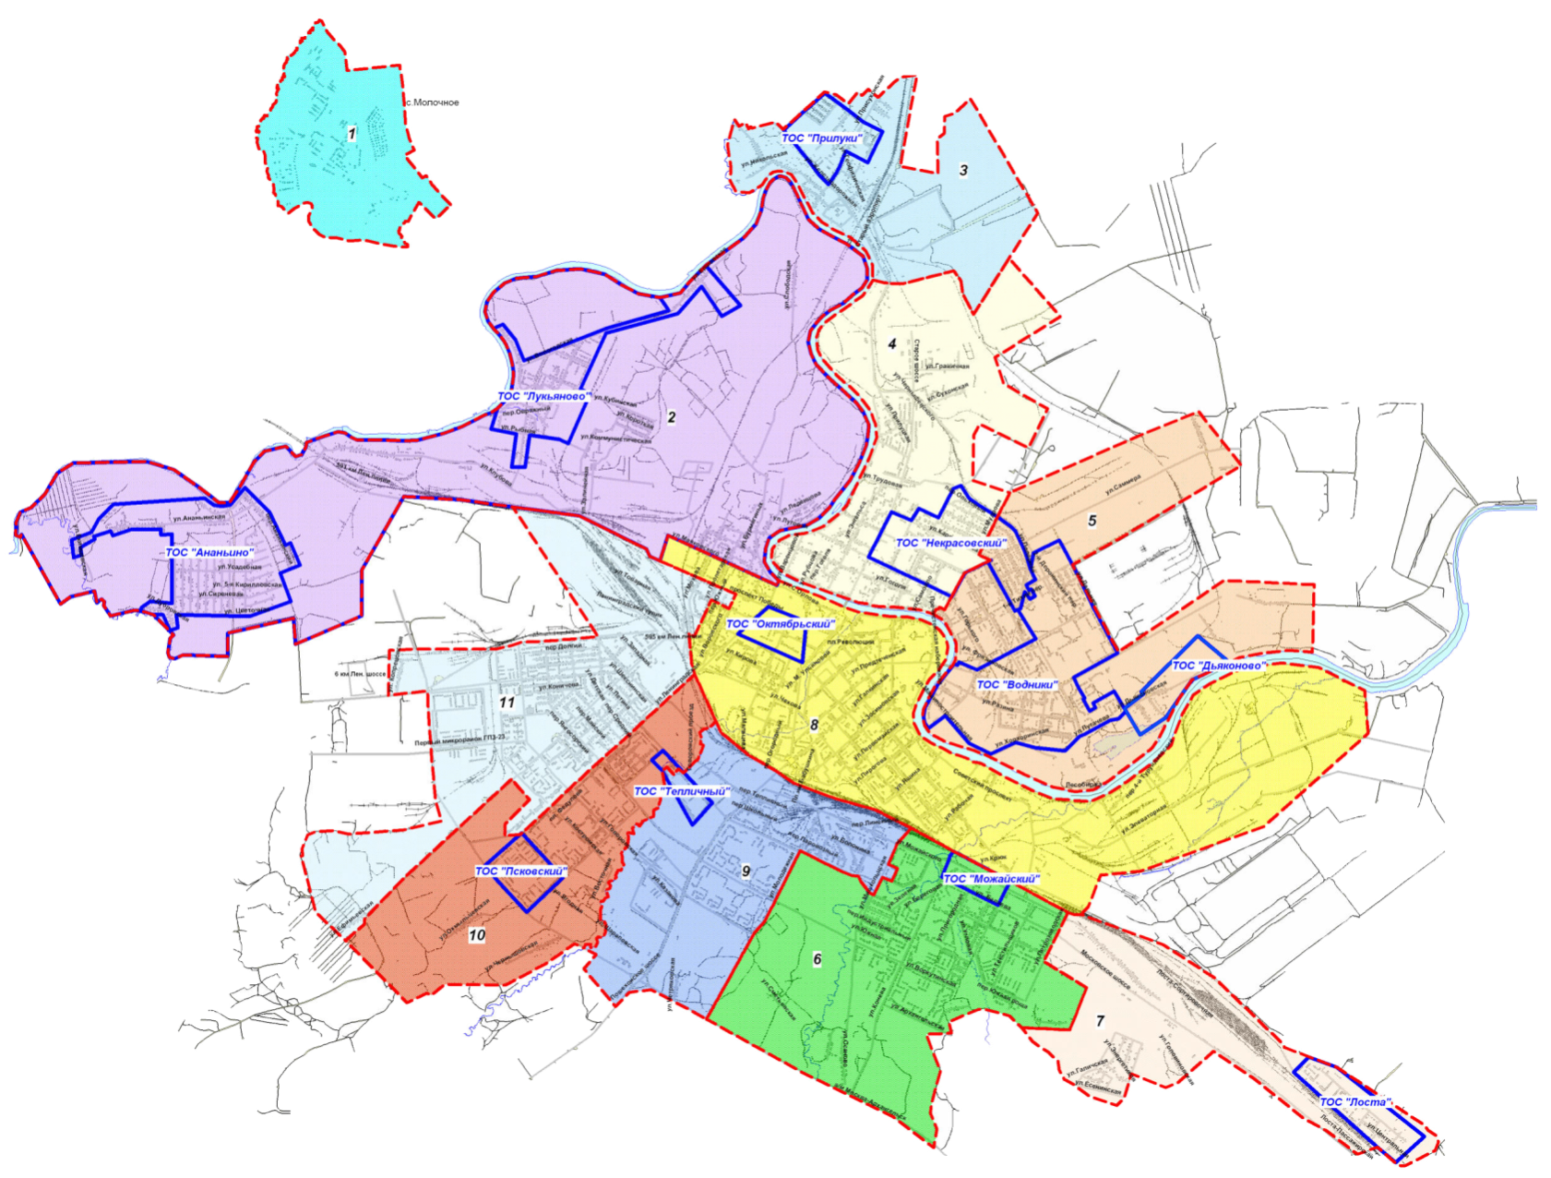
Территориальное общественное самоуправление (ТОСы)
ТОСы созданы в каждом районе города
Сегодня в Вологде работает более 30 ТОСов

Slide 10
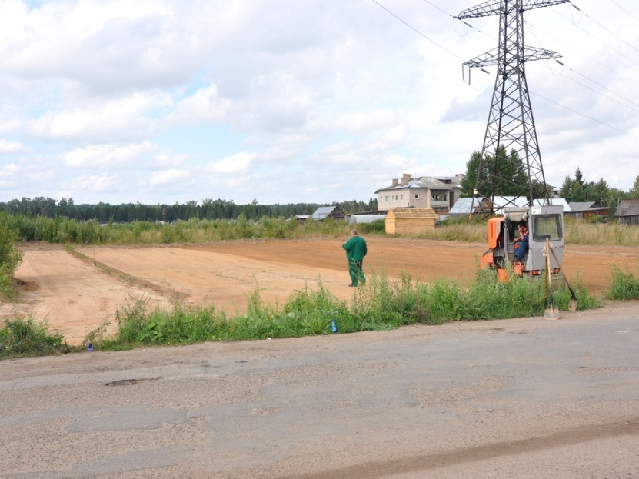
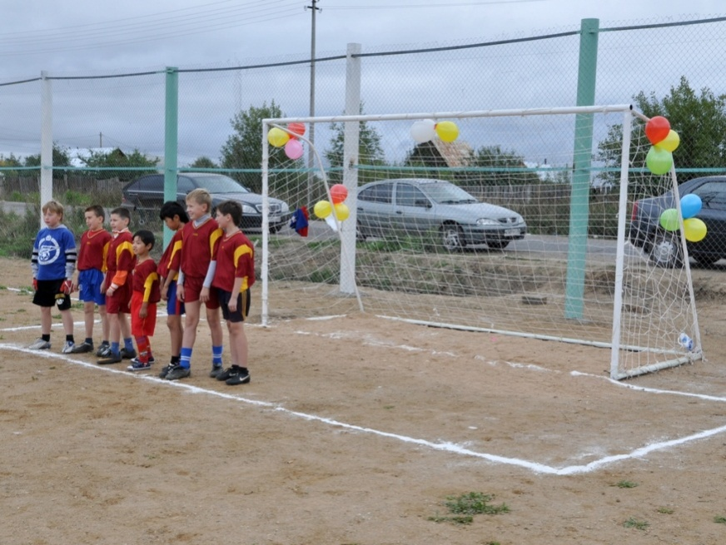
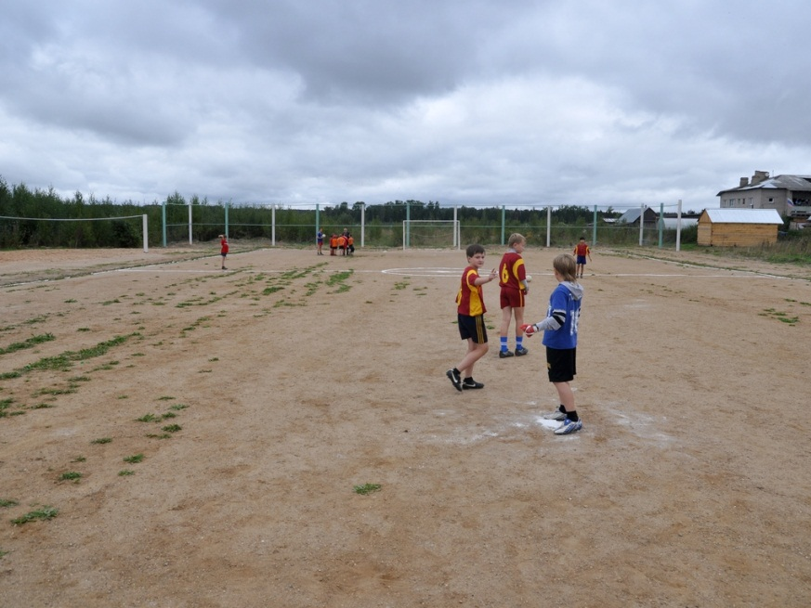
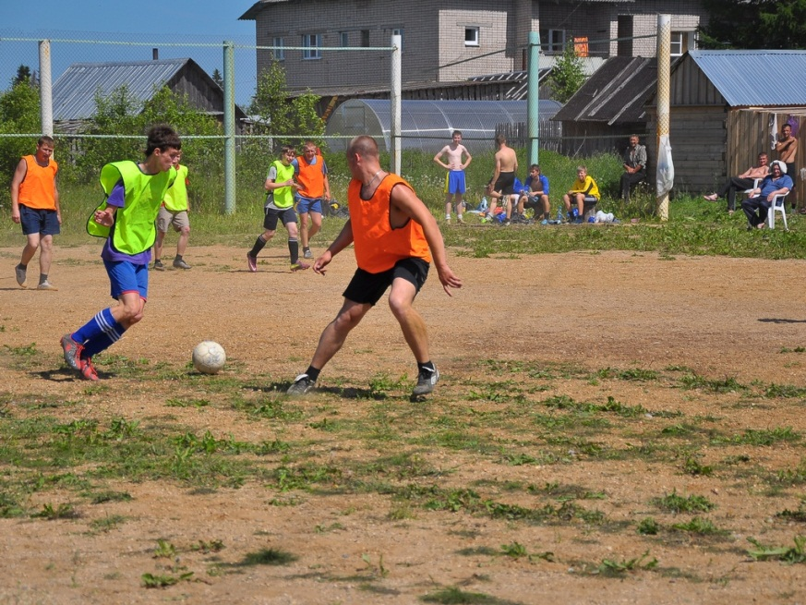
ТОС «Ананьино»
В апреле стартует новый городской проект «Лига территорий»

Slide 11
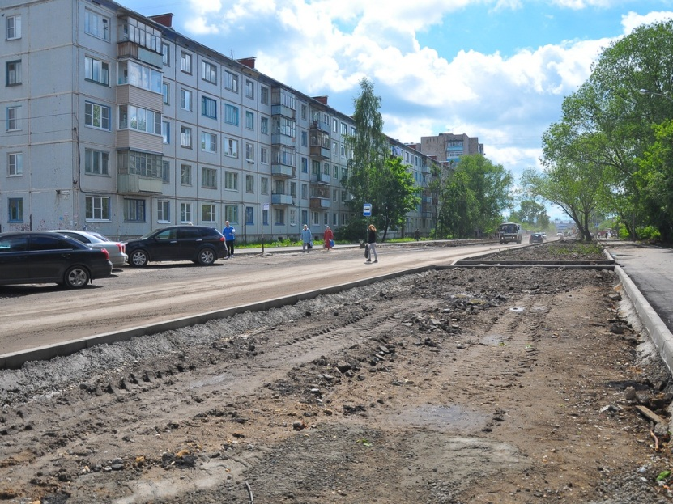
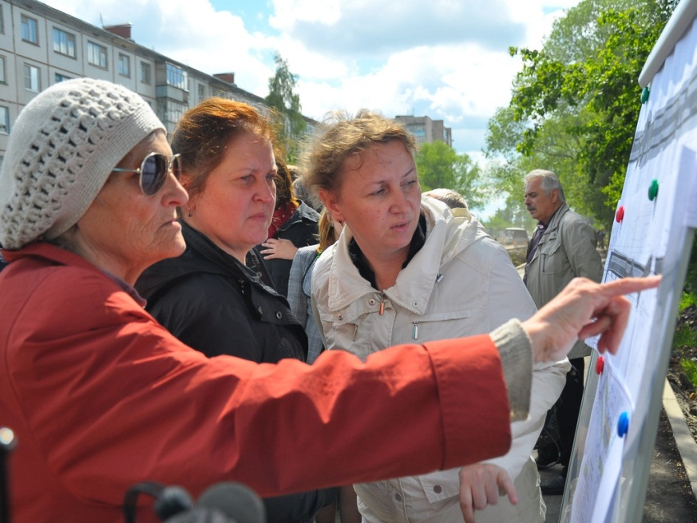
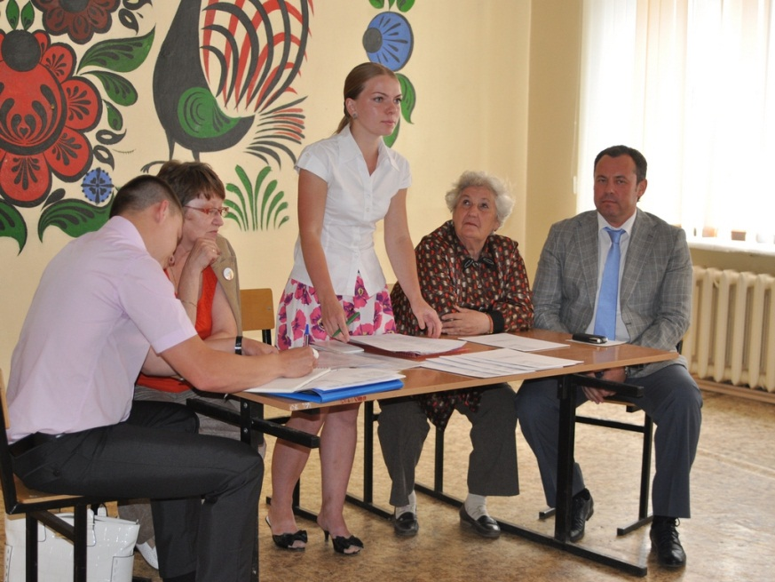
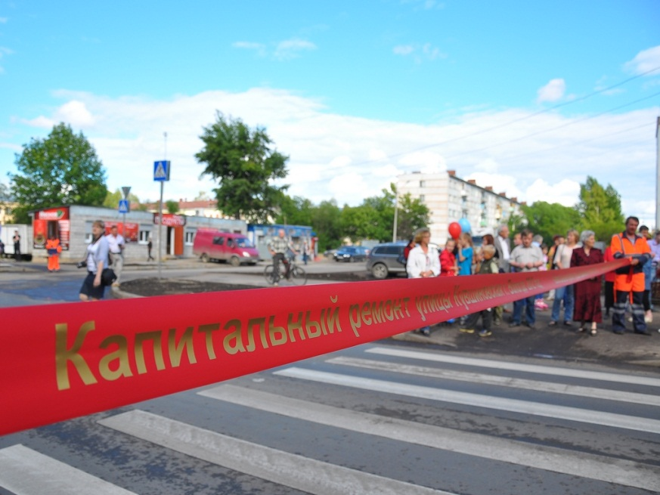
ТОС «Лукьяново»
Ремонт улицы Луначарского
Следили за ходом работ
Обсуждали
Принимали обновленную дорогу

Slide 12
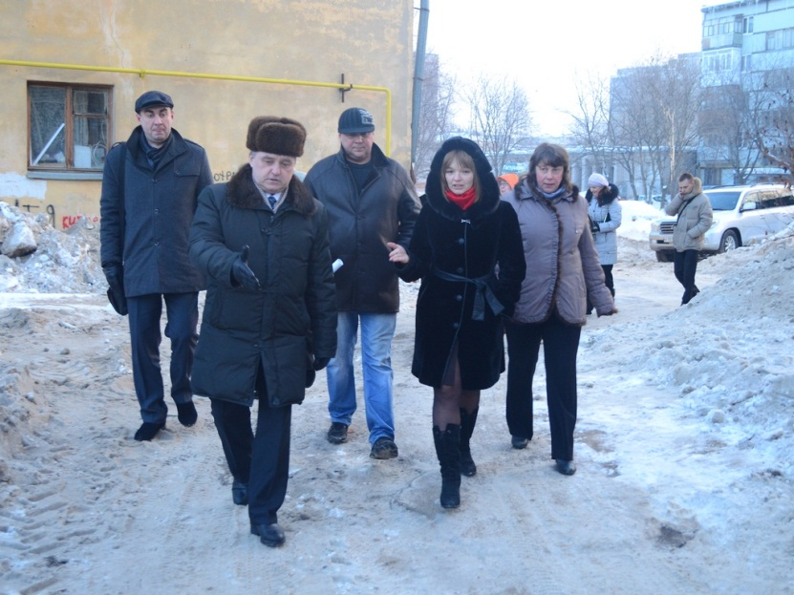
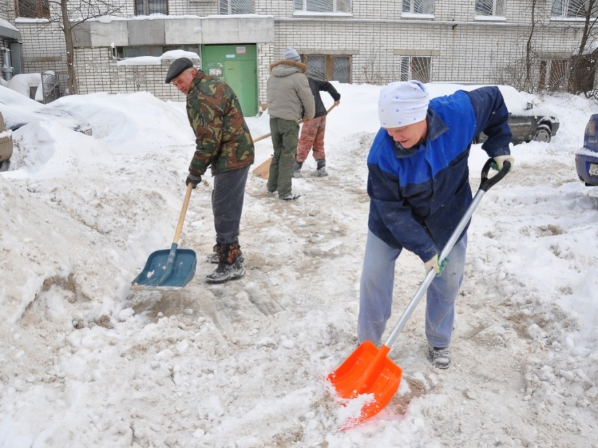
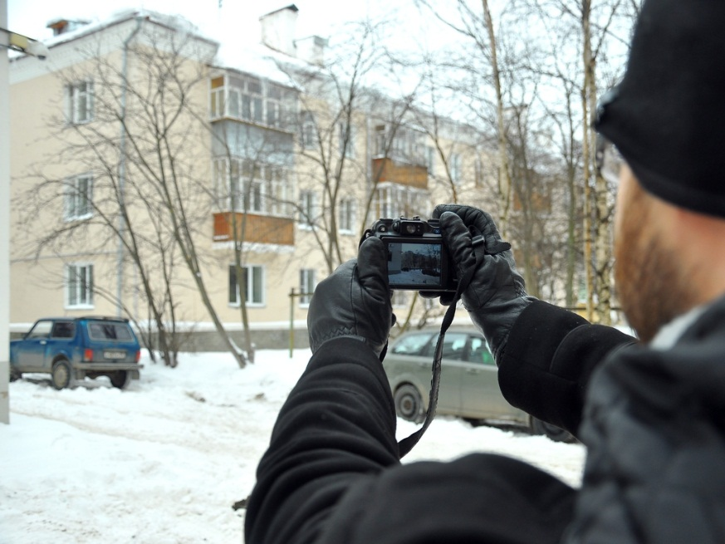
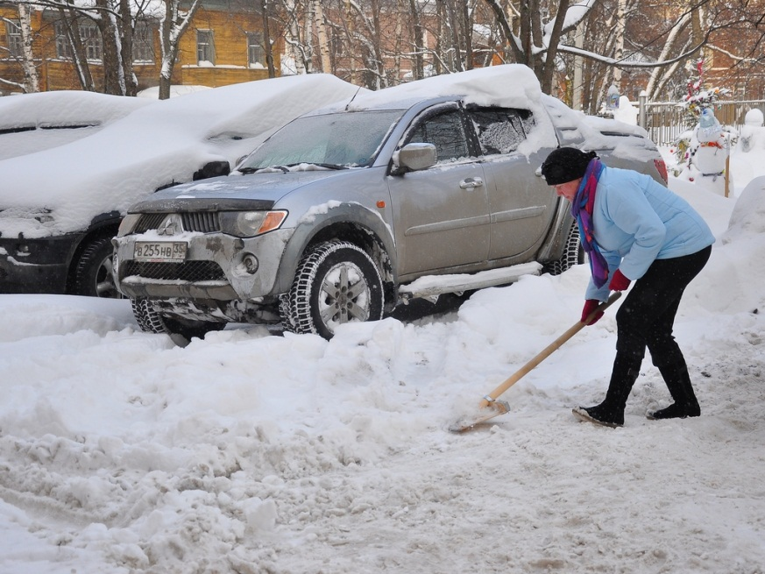
ТОСы контролируют работу УК
Следили за качеством
Выходили на помощь
Снимали на фото и видео
Чистили парковки, выезды

Slide 13
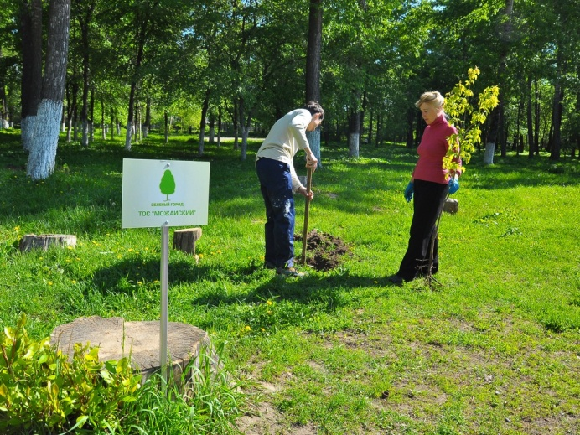
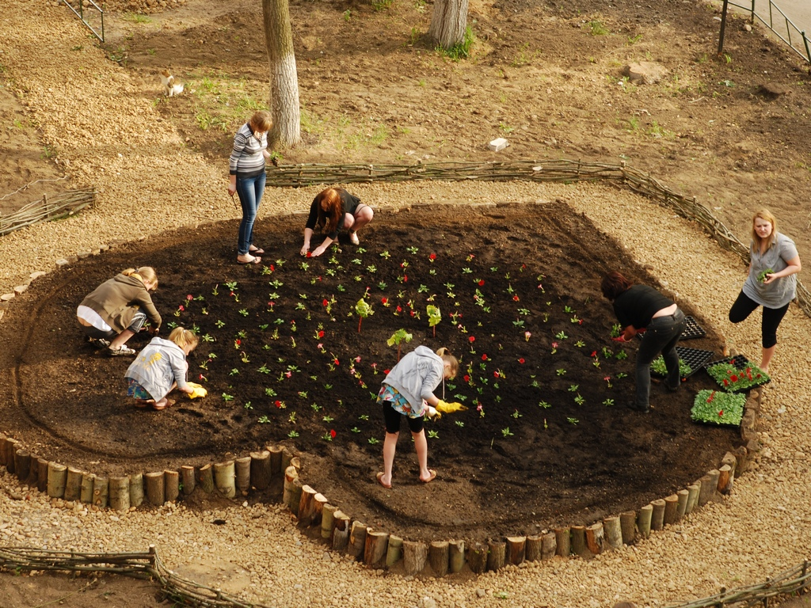
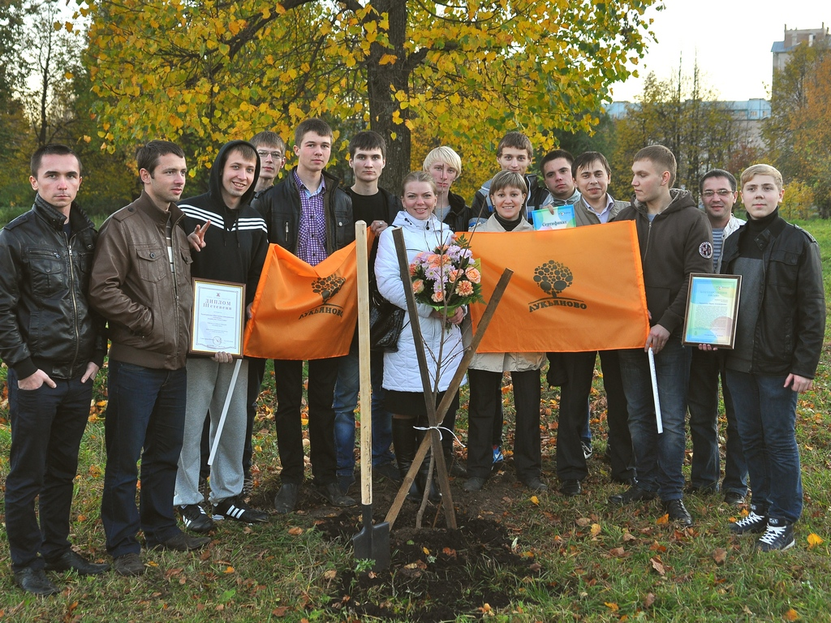
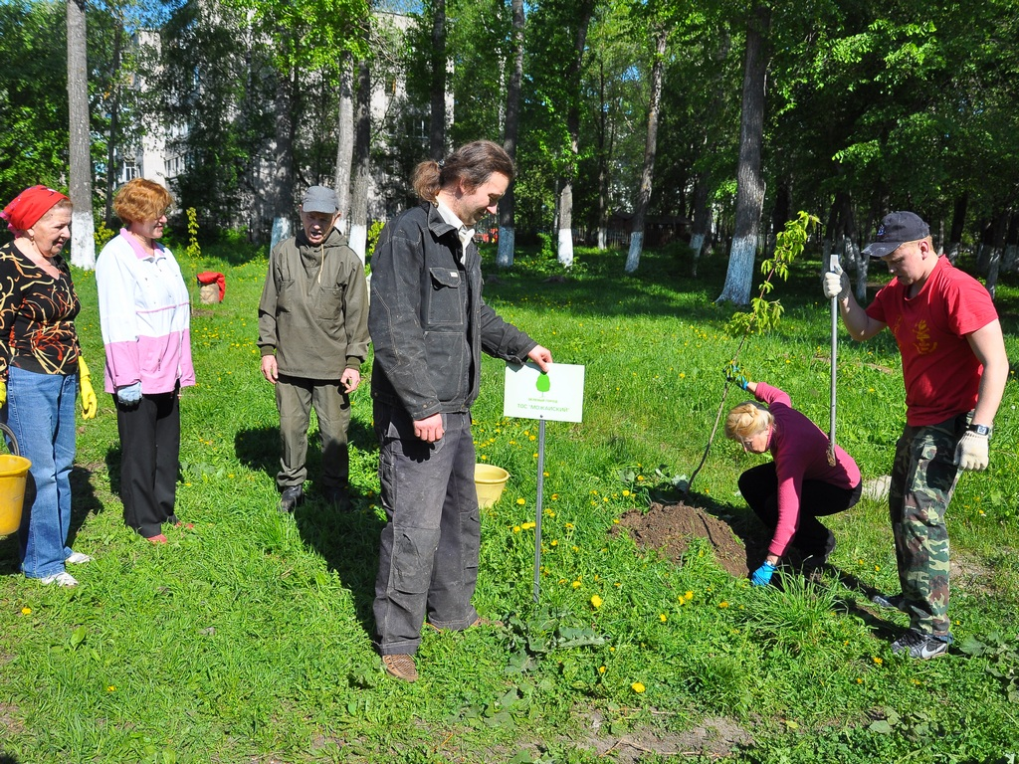
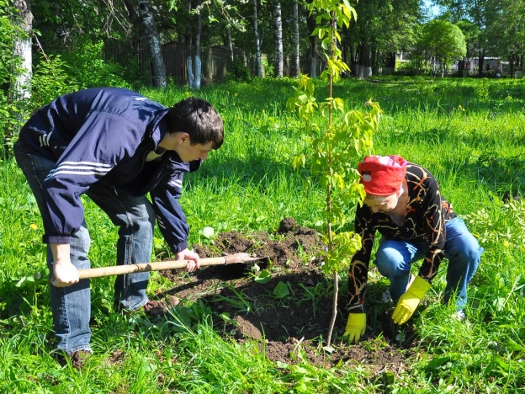
Проект-конкурс «Зеленый город»
В конкурсе приняли участие 10 ТОСов

Slide 14
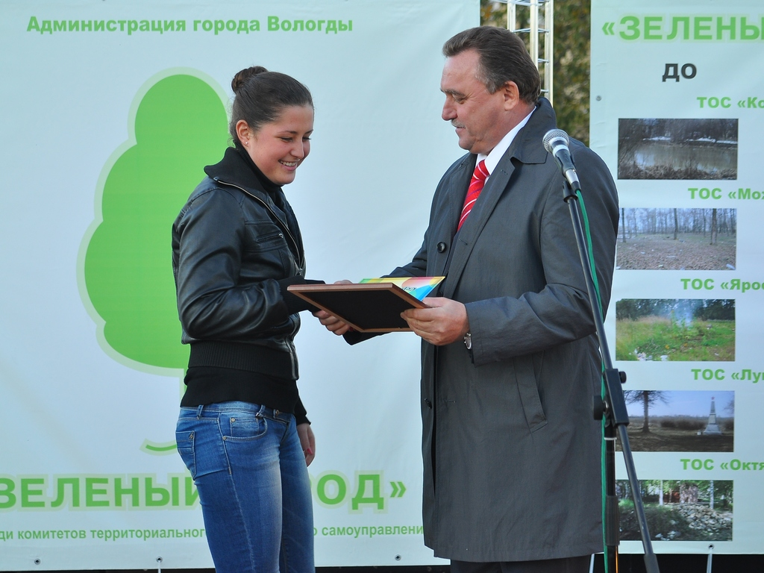
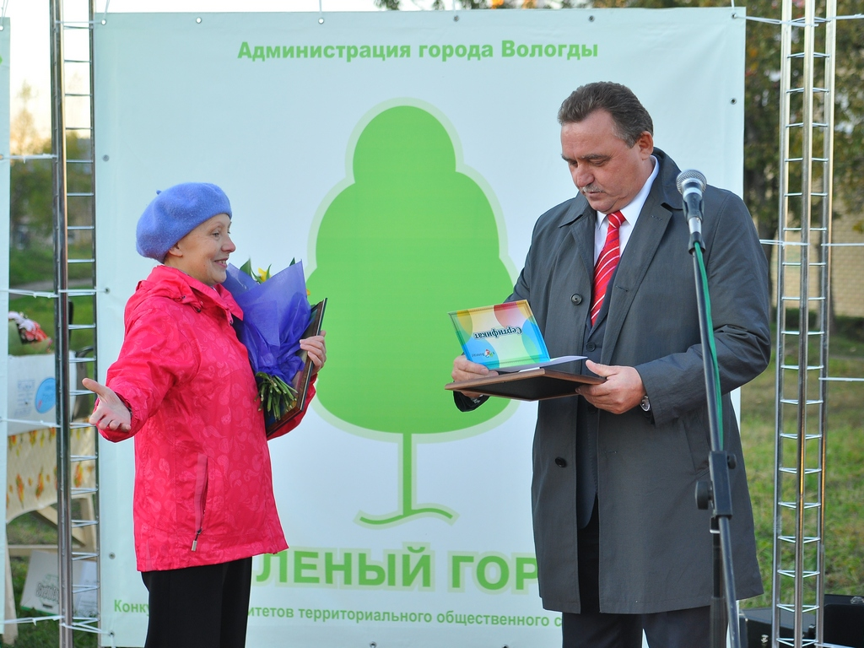
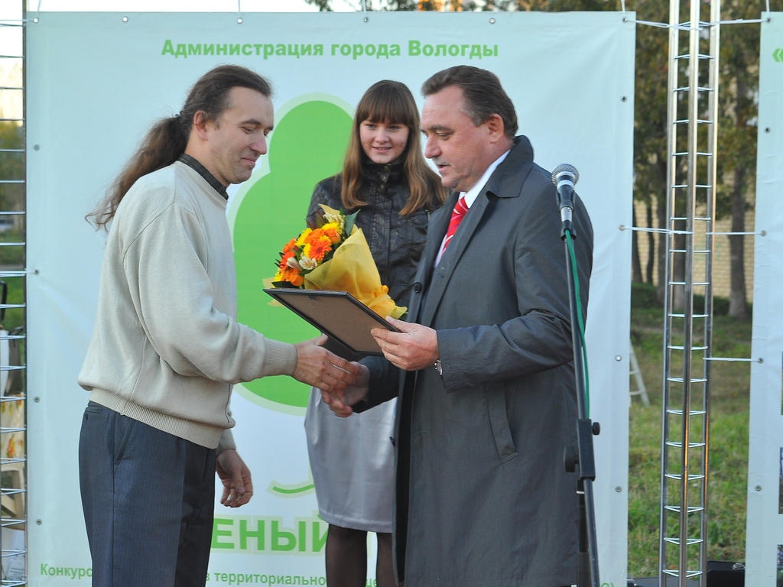
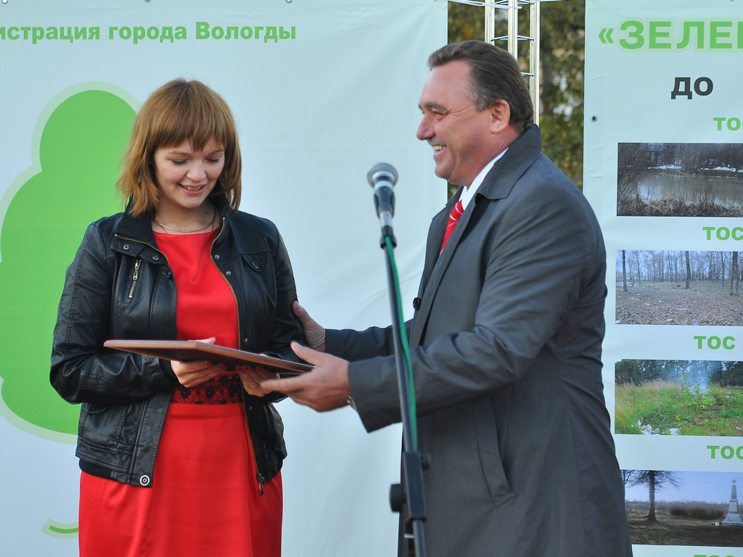
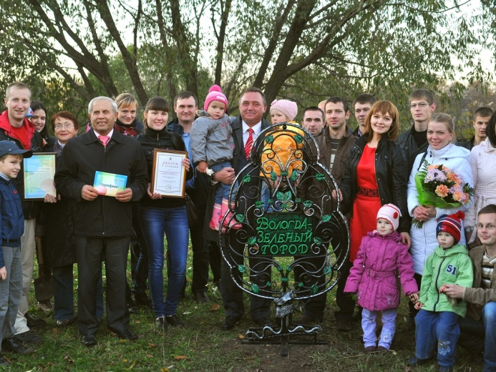
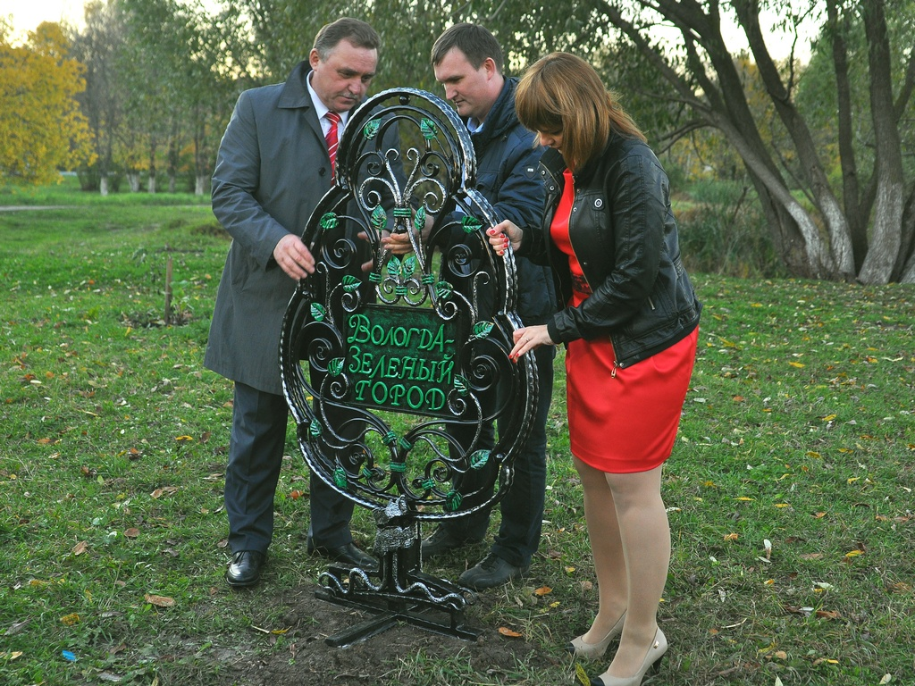
Проект-конкурс «Зеленый город»

Slide 15
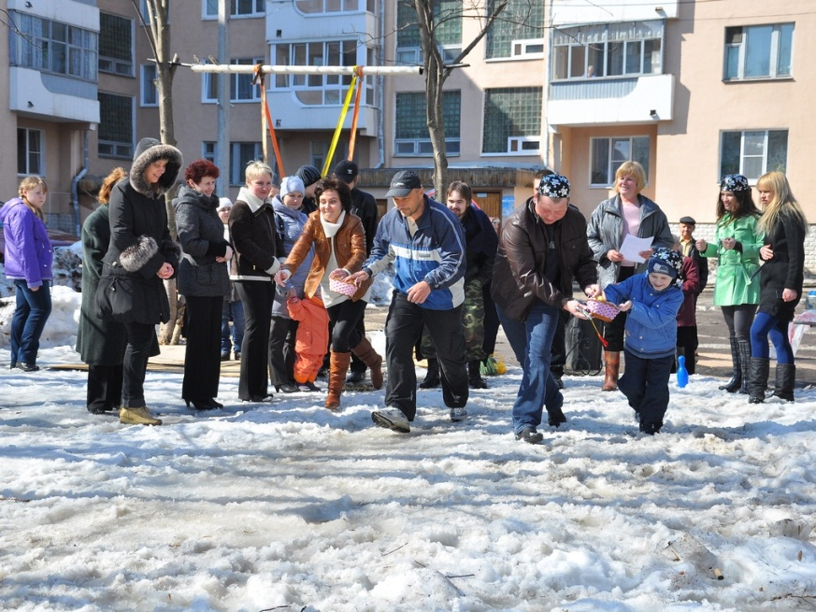
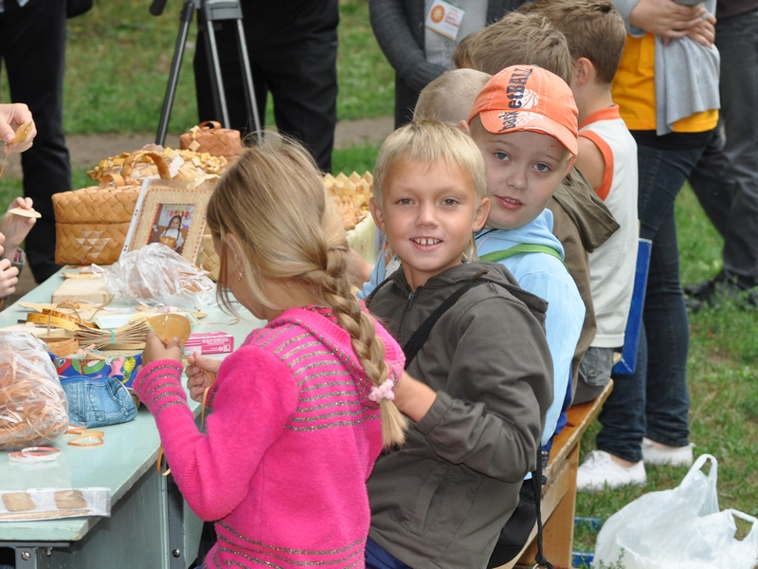
ТОС «Октябрьский»

Slide 16
Активное взаимодействие власти и горожан
Эффективная власть
Ответственные горожане
Позитивные изменения

Slide 17
Система городских публичных проектов

Slide 18
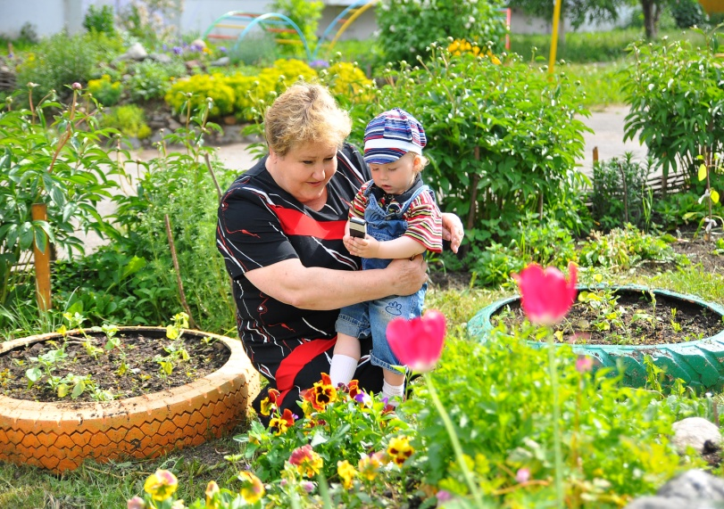
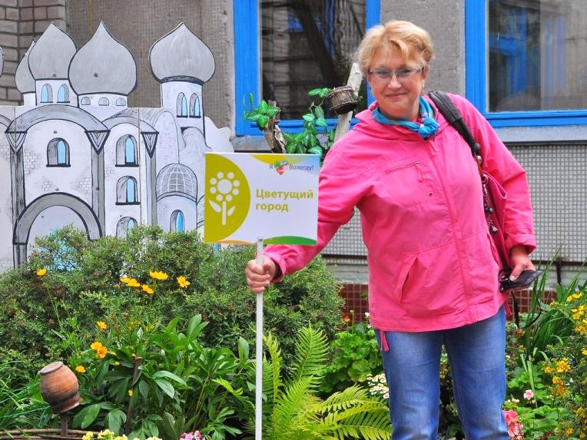
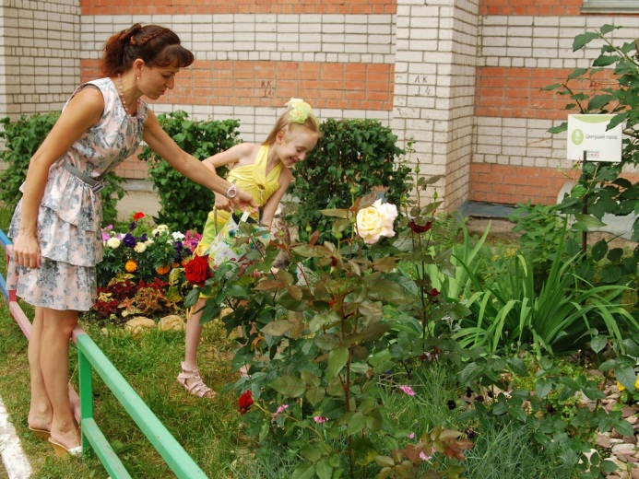
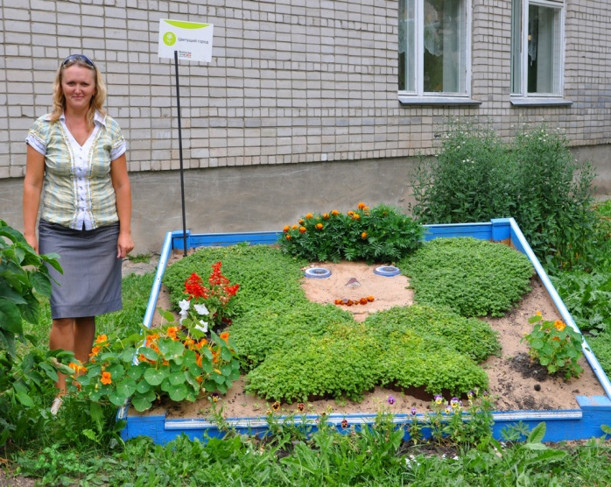
Проект «Цветущий город»

Slide 19
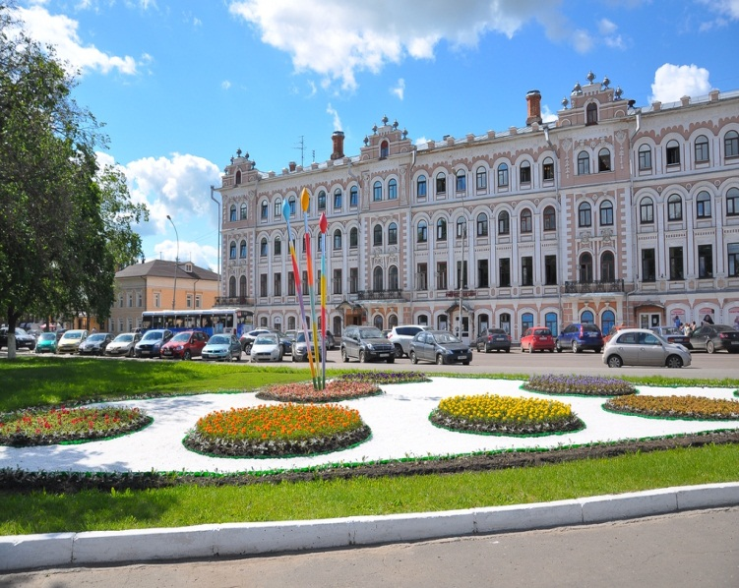
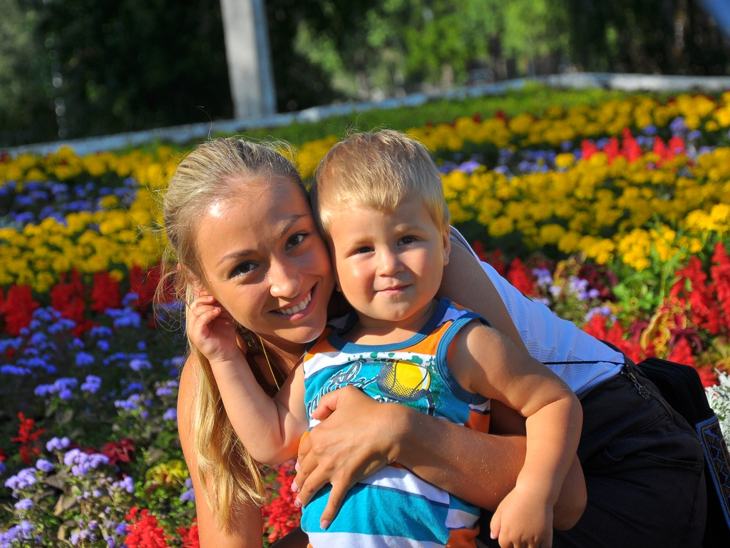
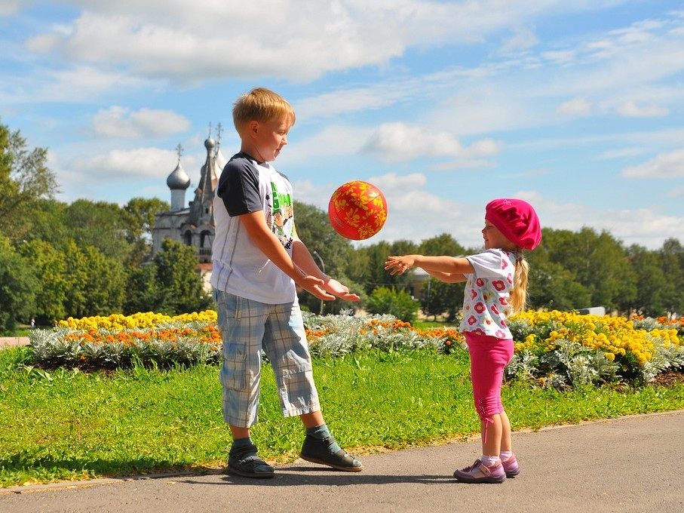
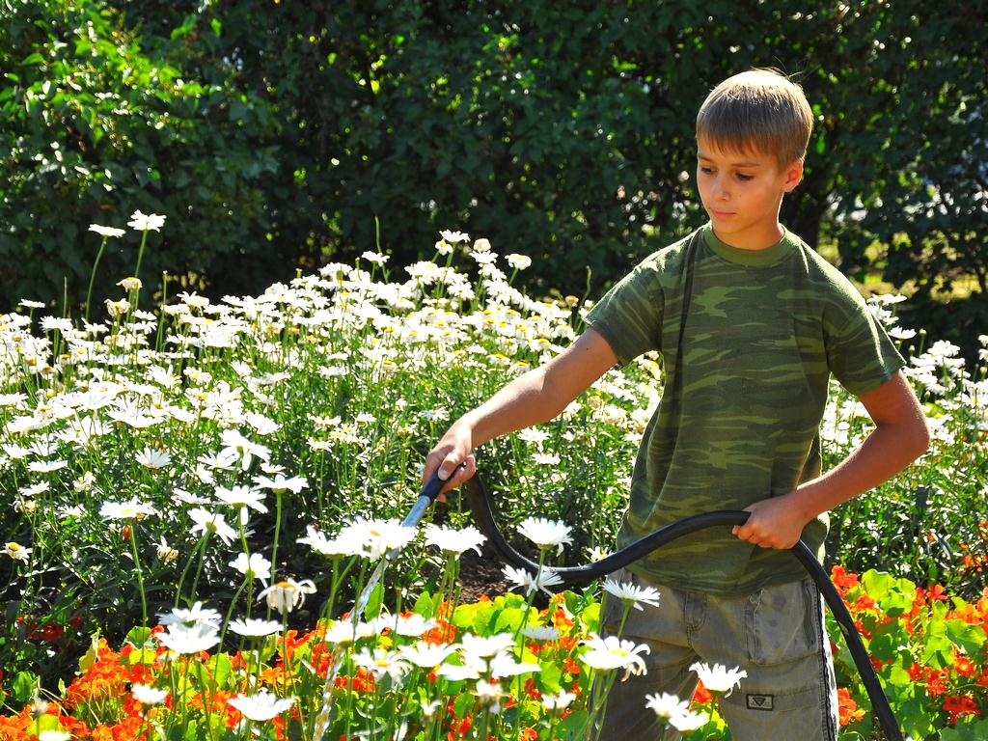
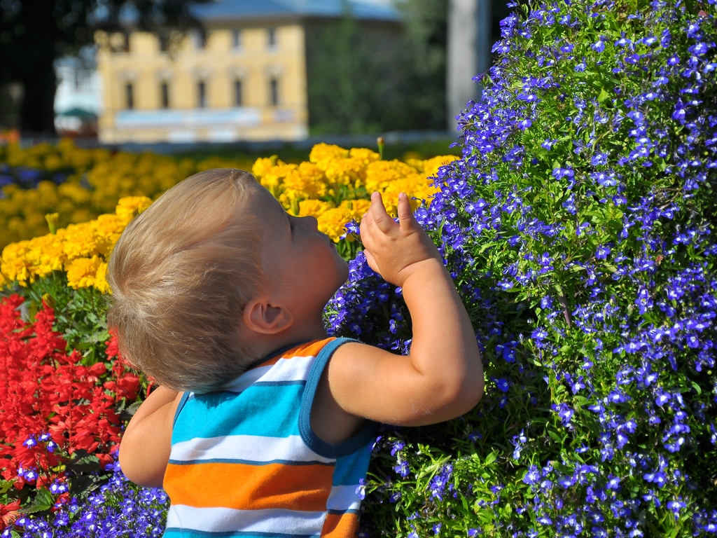
Проект «Цветущий город»

Slide 20
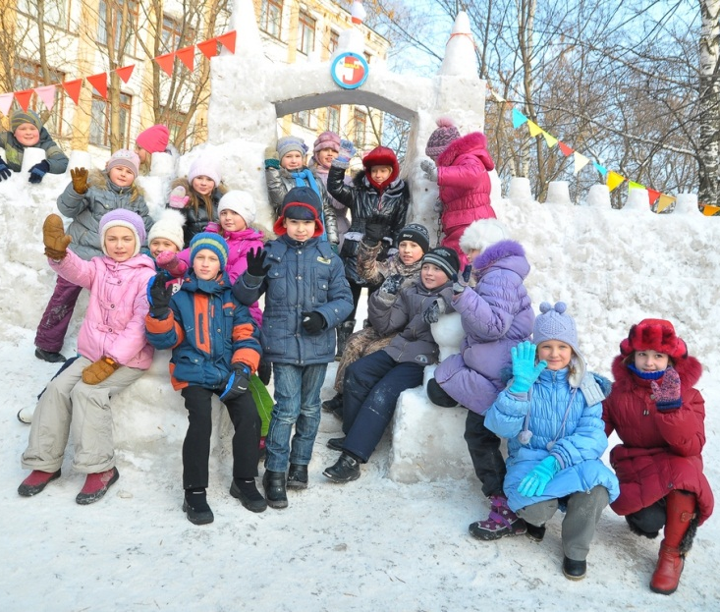
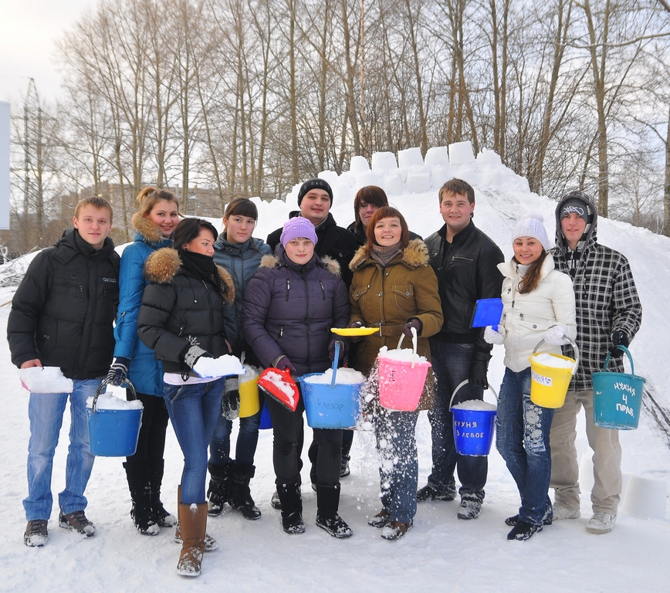
Проект «Снежная крепость»

Slide 21
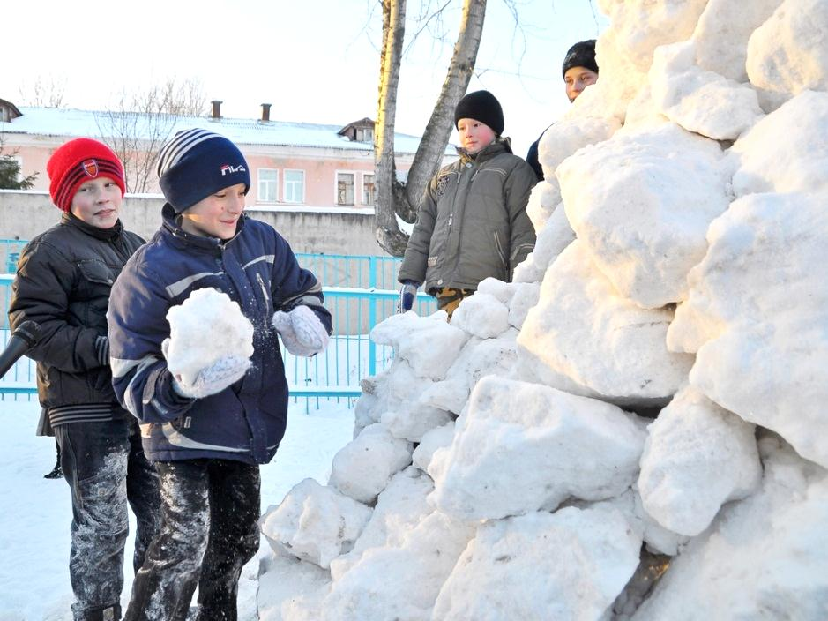
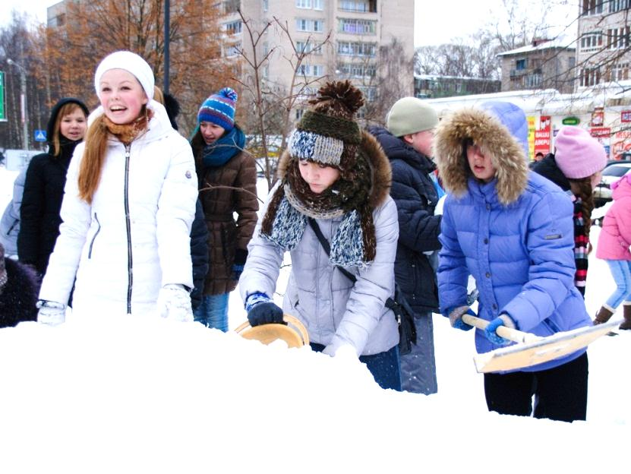
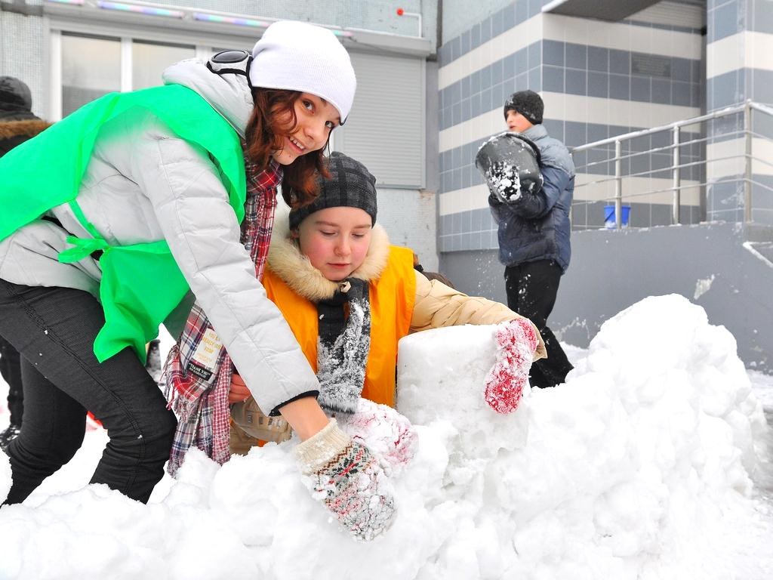
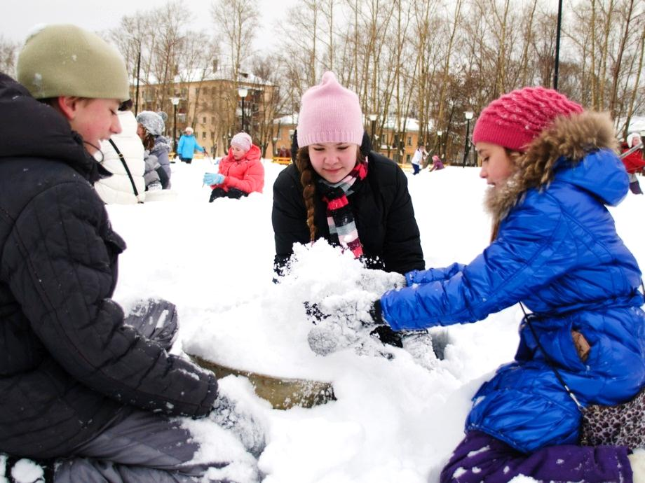
Проект «Снежная крепость»
В конкурсе приняли участие 2000 человек

Slide 22
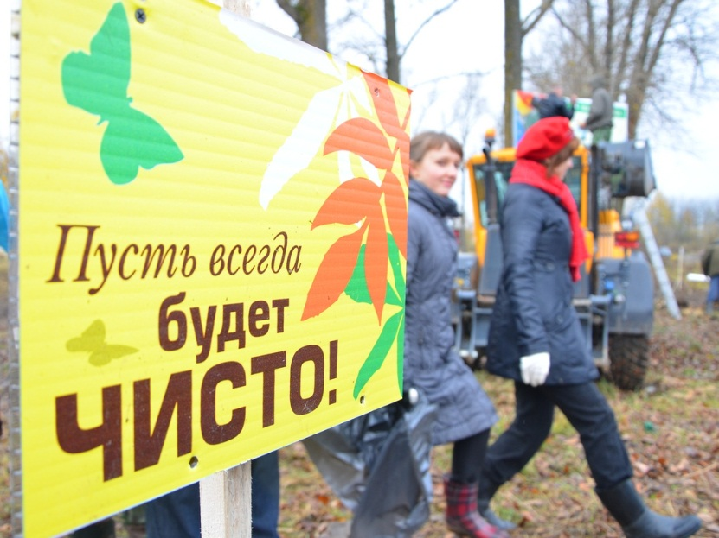
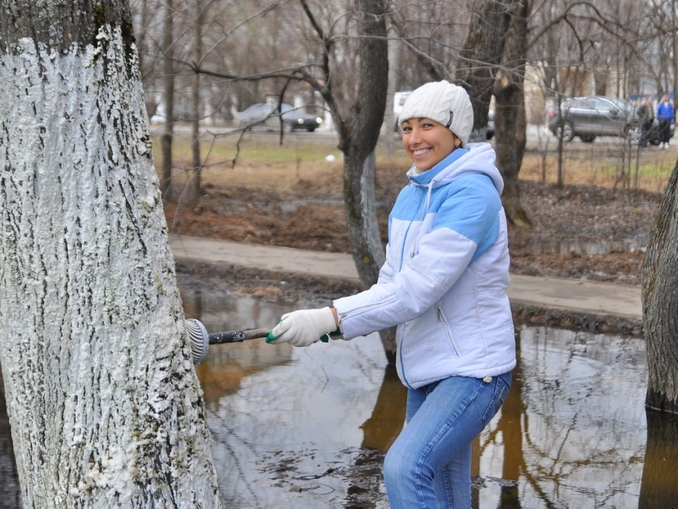
Проект «Город – это ты»

Slide 23
Проект «Город – это ты»

Slide 24
Современны город
Налажено взаимопонимание
Власть
Общество
Поддерживает инициативы
Ставит цели
Предлагает варианты реализации

Slide 25
Спасибо за внимание!

